Slide 1

Тема дипломной работы:
Разработка программное обеспечение и методику для эргономической оценки кабины самолета на основе теста психомоторной бдительности, методики PVT и NASA-TLX
Выполнил: студент группы М7О-606С-19
Курнаев Данила Владимирович
Руководитель: к.т.н., доцент, доцент кафедры 703
Киреев Алексей Алексеевич
Консультант: начальник отдела интеграции КБО АО «Туполев»
Кучук Антон Сергеевич

Slide 2
Актуальность дипломной работы
В условиях роста требований к безопасности полетов и эффективности работы пилотов особую актуальность приобретает задача объективной оценки эргономических характеристик кабины самолета. Эргономическая оценка с использованием современных методик, таких как PVT и NASA-TLX, позволяет выявить слабые места в взаимодействии человека и машины, минимизировать влияние человеческого фактора и снизить вероятность ошибок. Разработка системы, обеспечивающей автоматизацию такого анализа, актуальна для повышения надежности авиационных систем и улучшения условий работы экипажа в условиях высокой когнитивной нагрузки.

Slide 3
Цель работы
Целью дипломной работы является разработка программного обеспечения для проведения эргономической оценки кабины самолета. ПО реализует тесты PVT для анализа скорости реакции и психомоторной бдительности пилотов, а также методику NASA-TLX для оценки субъективной рабочей нагрузки. Система обеспечивает автоматизацию сбора данных, их обработку и визуализацию результатов, предоставляя удобный инструмент для анализа когнитивной и физической нагрузки на пилотов.

Slide 4
Постановка задачи
Сформировать требования к системе.
Выбор стека технологий для реализации ПО.
Разработать ключевые модули системы.
Создать графический пользовательский интерфейс.
Обеспечить сохранение и управление данными.
Провести интеграцию разработанной системы со стендом.
Провести тестирование разработанного приложения, подтверждающее корректность его работы.

Slide 5
Анализ методов оценки
Название: Обзор используемых методик Содержимое:
PVT: тест скорости реакции и психомоторной бдительности.
NASA-TLX: оценка субъективной рабочей нагрузки.
Их применение в авиации и преимущества.

Slide 6
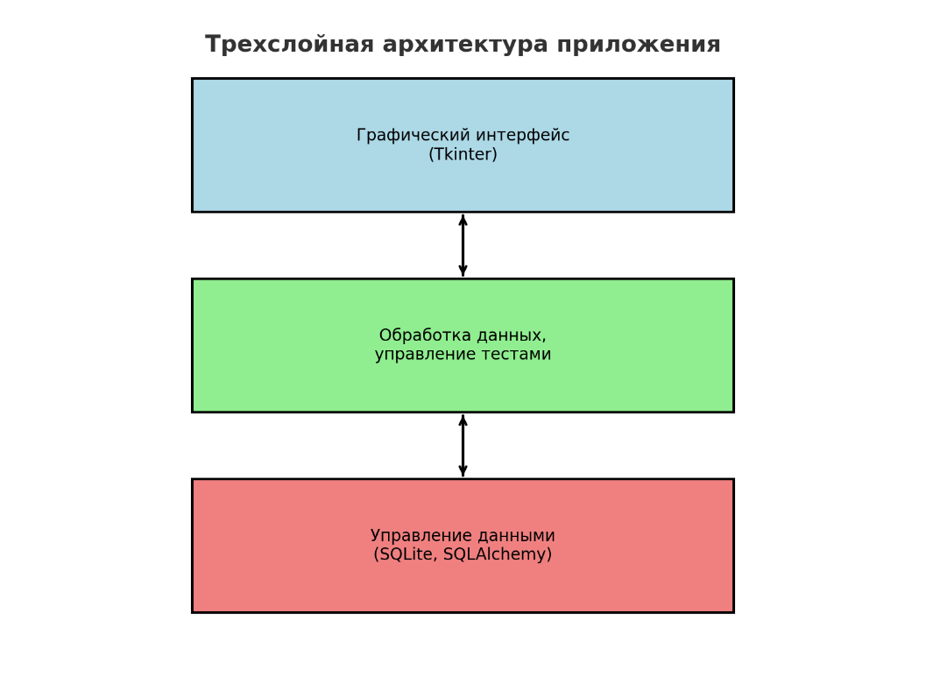
Архитектура системы
Содержимое:
Диаграмма трехслойной архитектуры (Model, View, Controller).
Функции каждого слоя:
Model: управление данными.
Controller: обработка логики.
View: взаимодействие с пользователем.

Slide 7
Разработка системы
Название: Основные этапы реализации Содержимое:
Используемый стек: Python, Tkinter, SQLAlchemy, SQLite.
Паттерны проектирования: MVC, Фасад.
Модульная структура приложения.

Slide 8
Интерфейс приложения
Название: Пользовательский интерфейс Содержимое:
Скриншоты интерфейса:
Главное меню.
Экран проведения тестов.
Отображение результатов.

Slide 9
Реализация теста PVT
Название: Тестирование психомоторной бдительности Содержимое:
Принципы работы теста PVT.
Отображение времени реакции пользователя.

Slide 10
Реализация NASA-TLX
Название: Оценка рабочей нагрузки Содержимое:
Шестибалльная шкала оценки.
Ввод данных пользователем.
Итоговый профиль нагрузки в графической форме.

Slide 11
Тестирование системы
Название: Проверка корректности работы Содержимое:
Примеры тестов системы.
Результаты тестирования PVT и NASA-TLX.
Подтверждение работоспособности системы.
Notes:
Подписать диаграмму
Сделать читаемой

Slide 12
Результаты работы
Название: Основные достижения Содержимое:
Разработка полностью функционального ПО.
Автоматизация проведения тестов.
Возможность визуализации и сохранения данных.
Notes:
После 30-40 убрать нахуй и поставить «…» нужно связать эти 2 таблицы так, чтобы было понятно что это такое
Привести пример команд(-ы)
Подписать таблицы

Slide 13
Преимущества системы
Название: Основные достоинства Содержимое:
Простота использования и удобство интерфейса.
Модульная архитектура, обеспечивающая гибкость.
Применимость в реальных условиях эксплуатации.

Slide 14
Заключение
Название: Итоги дипломной работы Содержимое:
Выполнение поставленных задач.
Соответствие работы цели диплома.
Перспективы дальнейшей разработки.

Slide 15
Спасибо за внимание!

Slide 16
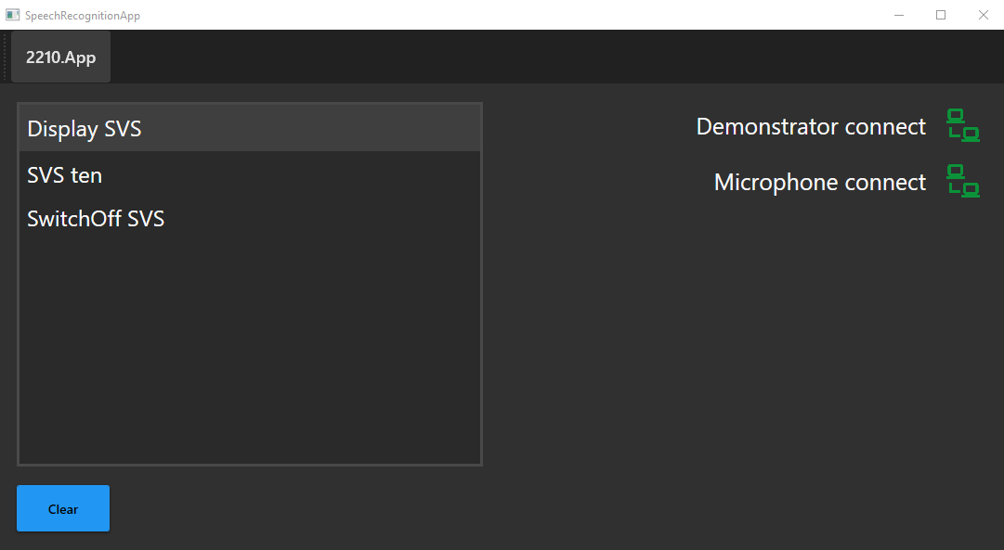
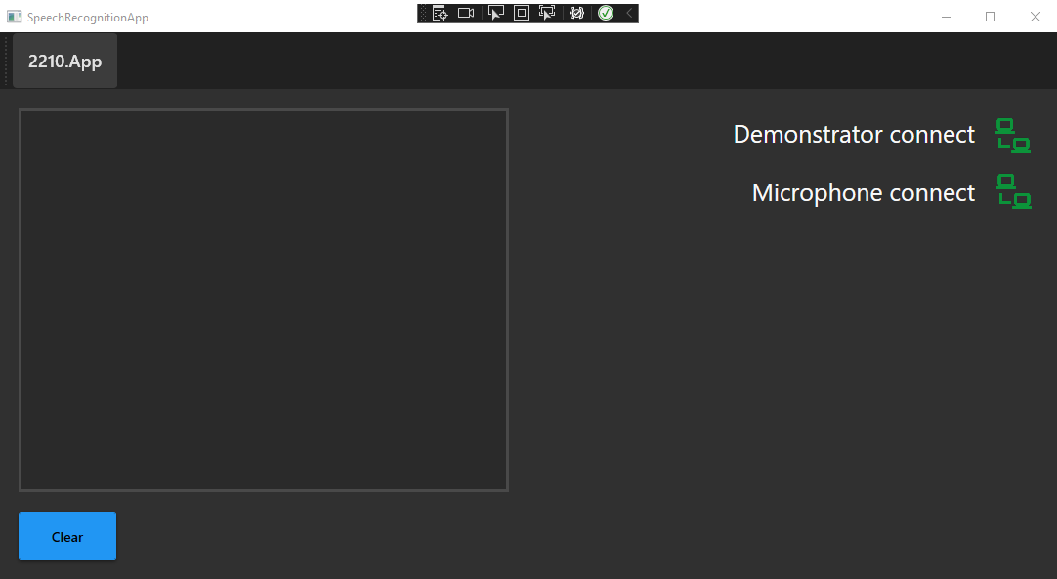
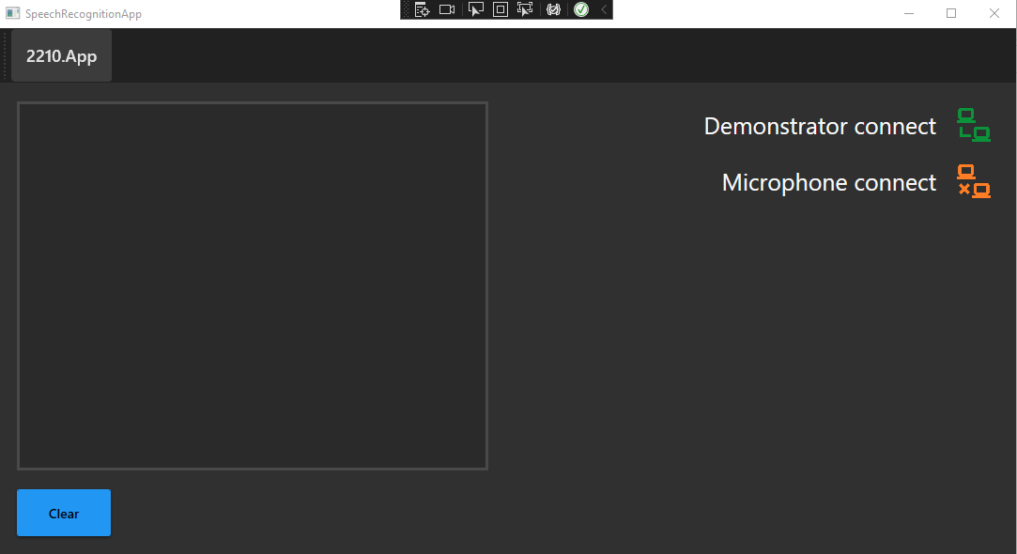

Тестирование
Тестовый пример №1
Тестовый пример №2
Тестовый пример №3
Тестовый пример №4

Slide 17
Выводы по дипломной работе
Сформированы требования ко всей системе.
Выбрана библиотека для распознавания речи.
Определены функции голосового управления.
Разработана модель по распознаванию голосовых команд на базе выбранной библиотеки по распознаванию речи.
Разработано приложение с ГПИ и интегрирована в него разработанная модель по распознаванию голосовых команд.
Проведена интеграция разработанной системы в стенд.
Проведено тестирование разработанного приложения.

